Slide 1
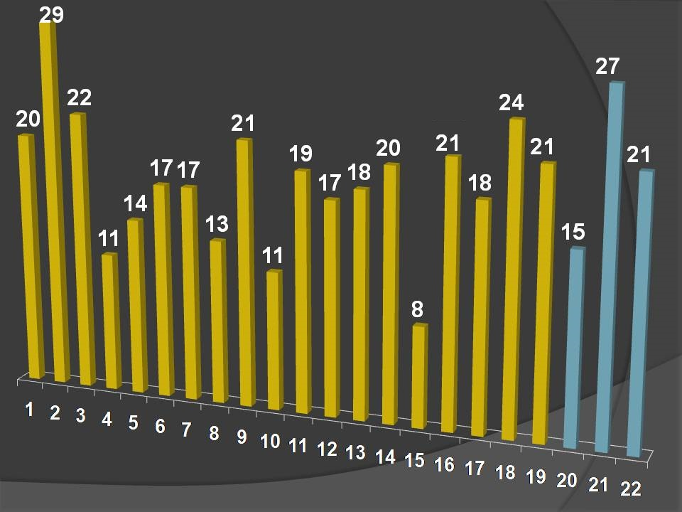

Slide 2
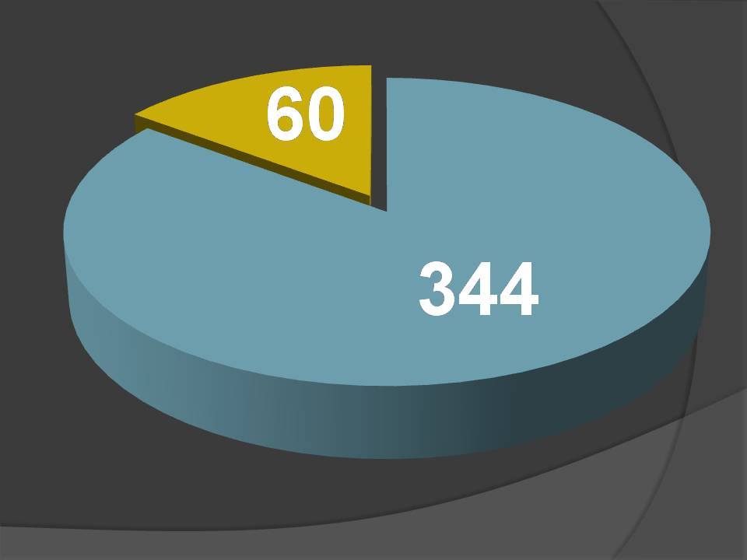

Slide 3
Apocalipse 20.1-3
¹ Então vi um anjo descer do céu trazendo na mão a chave do abismo e uma grande corrente.
² Ele prendeu o dragão, a antiga serpente que é o diabo, Satanás, e o acorrentou por mil anos.

Slide 4
Apocalipse 20.1-3
³ O anjo o lançou no abismo, o fechou e pôs um lacre na porta, de modo que ele não pudesse mais enganar as nações até que terminassem os mil anos. Depois disso, é necessário que ele seja solto por um pouco de tempo.

Slide 5
Apocalipse 20.1-3
¹ Então vi ...

Slide 6
Apocalipse 20.1-3
¹ Então vi um anjo descer do céu ...

Slide 7
Apocalipse 20.1-3
¹ Então vi um anjo descer do céu trazendo na mão a chave do abismo e uma grande corrente.

Slide 8
Apocalipse 20.1-3
² Ele prendeu o dragão, ...

Slide 9
Apocalipse 20.1-3
² Ele prendeu o dragão, a antiga serpente que é o diabo, Satanás, ...

Slide 10
Apocalipse 20.1-3
² Ele prendeu o dragão, a antiga serpente que é o diabo, Satanás, e o acorrentou por mil anos.

Slide 11
Apocalipse 20.1-3
³ O anjo o lançou no abismo, ...

Slide 12
Apocalipse 20.1-3
³ O anjo o lançou no abismo, o fechou e pôs um lacre na porta, ...

Slide 13
Apocalipse 20.1-3
³ O anjo o lançou no abismo, o fechou e pôs um lacre na porta, de modo que ele não pudesse mais enganar as nações até que terminassem os mil anos. ...

Slide 14
Apocalipse 20.1-3
³ O anjo o lançou no abismo, o fechou e pôs um lacre na porta, de modo que ele não pudesse mais enganar as nações até que terminassem os mil anos. Depois disso, é necessário que ele seja solto por um pouco de tempo.

